Slide 1




ESCUELA POLITÉCNICA DEL EJÉRCITO
DEPARTAMENTO DE ELÉCTRICA Y ELECTRÓNICA
CARRERA DE INGENIERÍA EN ELECTRÓNICA Y
TELECOMUNICACIONES
DISEÑO E IMPLEMENTACIÓN DE UNA SOLUCIÓN INTEGRAL DE TELECOMUNICACIONES Y RED PARA LA COOPERATIVA ORDEN Y SEGURIDAD Y LA COOPERATIVA SAN GREGORIO DE LA POLICÍA NACIONAL
LENIN VILLAGÓMEZ MORILLO
SANGOLQUÍ – ECUADOR
2013

Slide 2
AGENDA
Generalidades y Objetivos.
Introducción a las Redes de Datos.
Estado actual de la Red.
Rediseño e incorporación de nuevos servicios para la red de datos.
Análisis y presentación de resultados.
Conclusiones y recomendaciones

Slide 3
Generalidades
Desarrollo Tecnológico.
Seguridad Informática.
Las instituciones financieras diariamente mejoran los servicios enfocados en la comodidad de sus clientes.

Slide 4
Objetivo General
Diseñar e implementar una solución integral de telecomunicaciones y red para la Cooperativa Orden y Seguridad y la Cooperativa San Gregorio de la Policía Nacional, realizando un estudio de la infraestructura existente y las opciones tecnológicas actuales, para optimizar e incorporar nuevos servicios en la red de datos.

Slide 5
Objetivos Específicos
-
Plantear las necesidades de las Cooperativas, delineando una introducción al proyecto de grado.
-
Analizar la información referente, que sirva como marco teórico al presente proyecto.
-
Diagnosticar la situación actual de la red de datos de las Cooperativas San Gregorio y Orden y Seguridad de la Policía Nacional.

Slide 6
Objetivos Específicos
-
Rediseñar la red de datos de las cooperativas e incorporar nuevos servicios, considerando los elementos y la implementación de equipos necesarios para una eficiente administración, comunicación, conexión y seguridad.
-
Evaluar los resultados obtenidos en los servicios incorporados y el estado de la nueva red de las cooperativas.
-
Establecer las Conclusiones, Recomendaciones y Trabajo a futuro.

Slide 7
AGENDA
Generalidades y Objetivos.
Introducción a las Redes de Datos.
Estado actual de la Red.
Rediseño e incorporación de nuevos servicios para la red de datos.
Análisis y presentación de resultados.
Conclusiones y recomendaciones

Slide 8
Red de datos
Notes:
Una red de datos es un sistema que vincula dos o más puntos (terminales) por un medio físico, permitiendo el intercambio ordenado de información.

Slide 9
REDES DE DATOS
Arquitectura
Protocolos de Transmisión
Topologías
Seguridad informática
Firewall
LAN
WAN
WLAN
TCP
UDP
Bus
Anillo
Estrella

Slide 10
AGENDA
Generalidades y Objetivos.
Introducción a las Redes de Datos.
Estado actual de la Red.
Rediseño e incorporación de nuevos servicios para la red de datos.
Análisis y presentación de resultados.
Conclusiones y recomendaciones

Slide 11
Estado Actual de la Red

Slide 12
Estructura de la Red de datos

Slide 13
Armario Cuarto de Redes y Telecomunicaciones

Slide 14
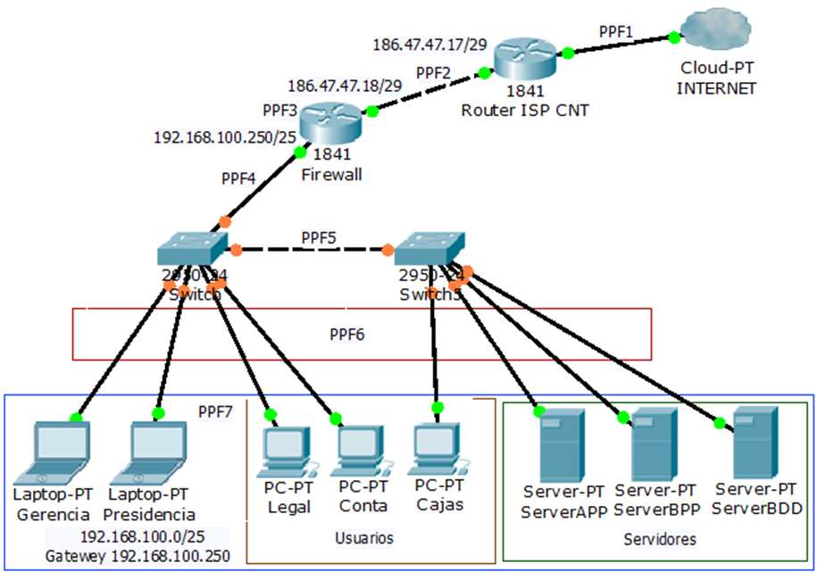
Posibles Puntos de Falla

Slide 15
Posibles Puntos de Falla
PPF1: Enlace y conexión de CNT.
PPF2: Configuraciones y conexión del firewall con router de CNT.
PPF3: Firewall Cisco ASA 5505.
PPF4: Conexión Switch – firewall.
PPF5: Conexión en cascada de switch.
PPF6: Cableado estructurado.
PPF7: Configuración de computadoras y servidores.

Slide 16
CISCO ASA 5505

Slide 17
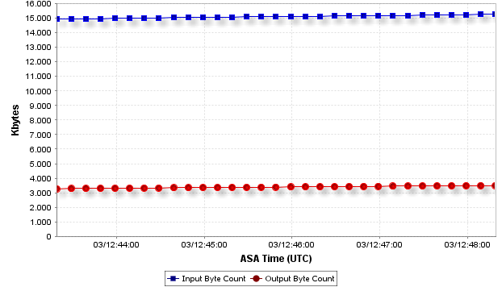
Cantidad de información que circula a través de la red LAN
Notes:
la cantidad de kbytes que ingresan es aproximadamente 15000 KB y los que salen 3500 KB,

Slide 18
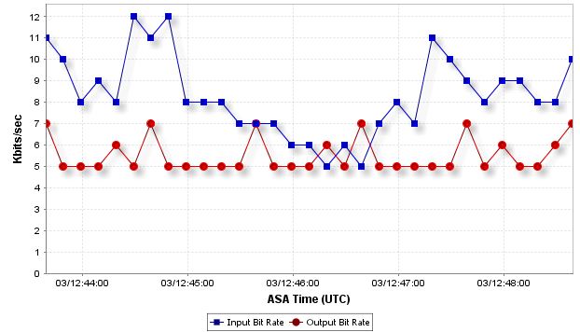
Velocidad de trasmisión en la Red
Notes:
velocidad promedio en la entrada del puerto de 12 kbps y en la salida de 6 kbps,

Slide 19
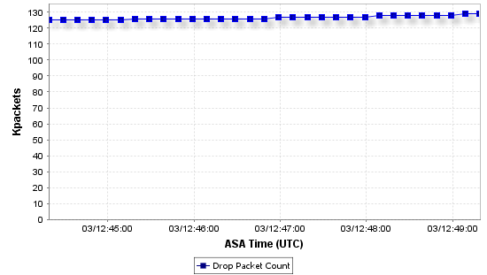
Cantidad de paquetes perdidos
Notes:
135 kpackets perdidos

Slide 20
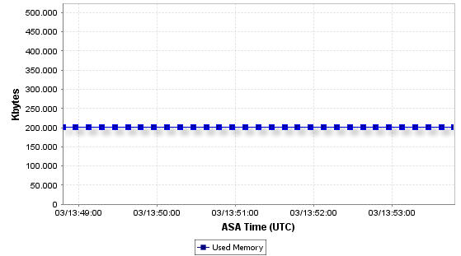
Uso de Memoria RAM
Notes:
200

Slide 21
AGENDA
Generalidades y Objetivos.
Introducción a las Redes de Datos.
Estado actual de la Red.
Rediseño e incorporación de nuevos servicios para la red de datos.
Análisis y presentación de resultados.
Conclusiones y recomendaciones

Slide 22
REDISEÑO E INCORPORACIÓN DE NUEVOS SERVICIOS PARA LA RED DE DATOS

Slide 23
Solución de Posibles Puntos de Falla
PPF1: Enlace y conexión de CNT.
PPF2: Configuraciones y conexión del firewall con router de CNT.
PPF3: Firewall Cisco ASA 5505.
PPF4: Conexión Switch – firewall.
PPF5: Conexión en cascada de switch.
PPF6: Cableado estructurado.
PPF7: Configuración de computadoras y servidores.

Slide 24
Problemas y Necesidades
Seguridad, tanto en la red interna como en las comunicaciones y conexiones que forman parte de la misma.
Administración fácil y eficiente de la red, de las comunicaciones y de las conexiones.
Acceso Inalámbrico, necesario para reuniones y conferencias en línea.
Servicios web, como página web, correos corporativos, consultas y otros relacionados.
Conexión y comunicación segura entre la sede principal y la sucursal. Enlace de datos Quito – Guayaquil.

Slide 25
Problemas y Necesidades
Luego de analizar y comprender la situación actual de la red de datos de las cooperativas se decidió sustituir el firewall Cisco ASA, debido a los problemas que estaba generando, el NAT por sobrecarga PAT, no gestiona correctamente las direcciones IP, además las licencias que fueron adquiridas para el equipo solo soportan 10 usuarios según el detalle de la licencia, por lo que, los demás usuarios aparecían conectados, pero no tenían acceso a los servicios.

Slide 26

IPCOP
IPCop es una distribución Linux que implementa un corta fuegos (o firewall) y proporciona una simple interfaz web de administración.

Slide 27
IPCOP
Es administrado a través de una interfaz web, con funcionalidades básicas y avanzadas, yendo desde el simple filtrado de paquetes hasta la asignación de ancho de banda fijo a cada puesto de trabajo o la configuración de redes virtuales VPN.

Slide 28
IPCOP
Roja = zona de Internet.
Verde = Red de Área Local (LAN) cableada.
Naranja = zona desmilitarizada (DMZ, para la granja de servidores).
Azul = zona inalámbrica (Wireless).

Slide 29
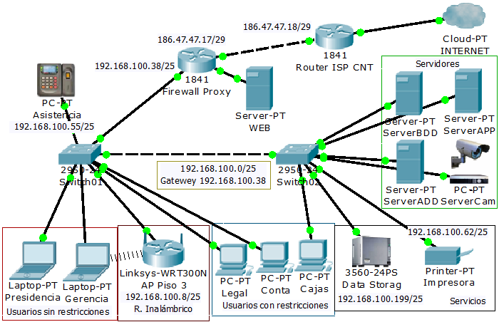
Red de datos reestructurada

Slide 30
Armario reestructurado cuarto de sistemas y telecomunicaciones

Slide 31
Instalación de IPCOP
IPCop es instalado en un servidor hp plroliant ml 110.
En la instalación se establecen parámetros de configuración como: Zona horaria, idioma, dirección IP de la red LAN y WAN, contraseñas de usuarios, y DNS.

Slide 32
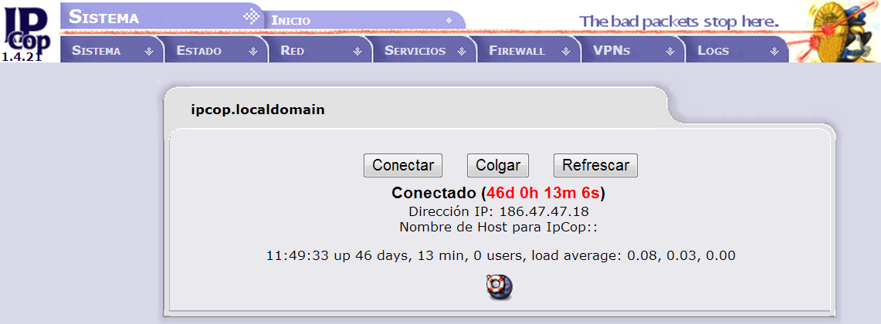
Acceso a IPCOP
Se accede desde cualquier maquina de la LAN desde un navegador.

Slide 33
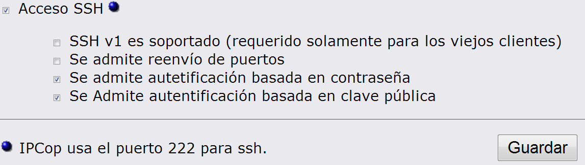

Acceso remoto SSH
Permite activar acceso SSH para ingresar por línea de comandos.

Slide 34
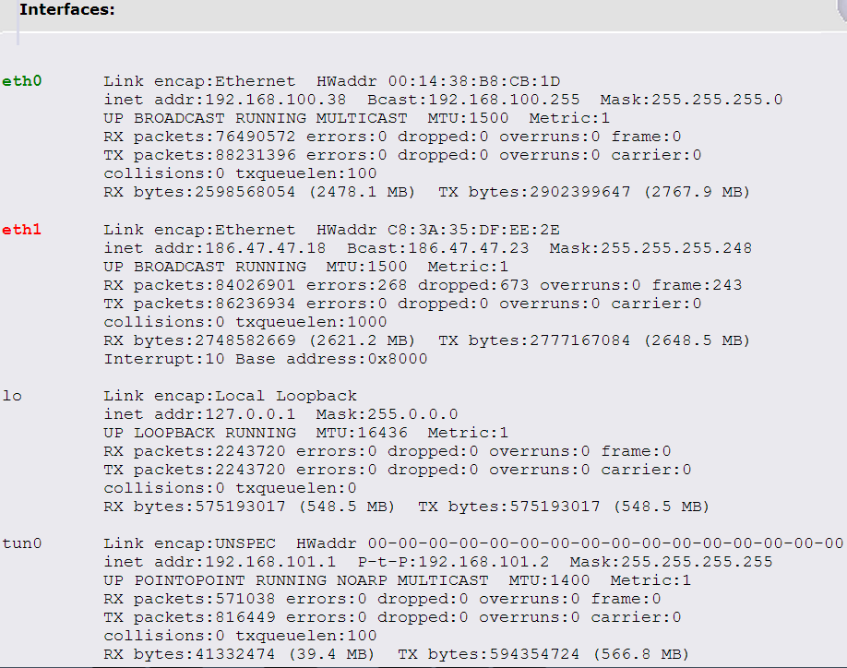
Configuración de direcciones IP
Permite observar la configuración de los puertos ethernet asociados a la red LAN y WAN

Slide 35
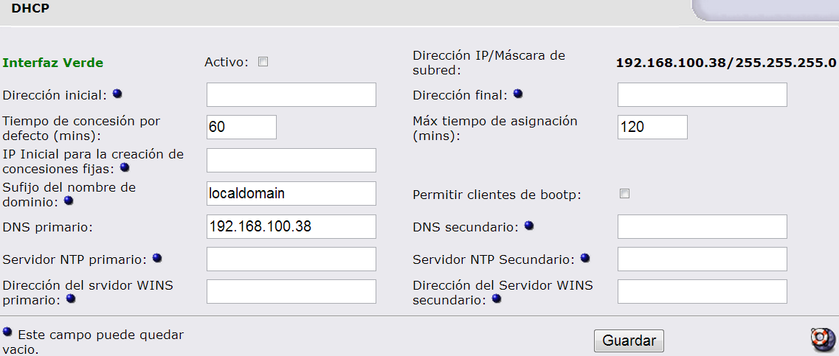
DHCP en IPCOP
Se puede activar o desactivar DHCP en la red LAN de IPCOP, dependiendo de las necesidades.

Slide 36
Addons de IPCOP

Slide 37
Advanced proxy

Slide 38
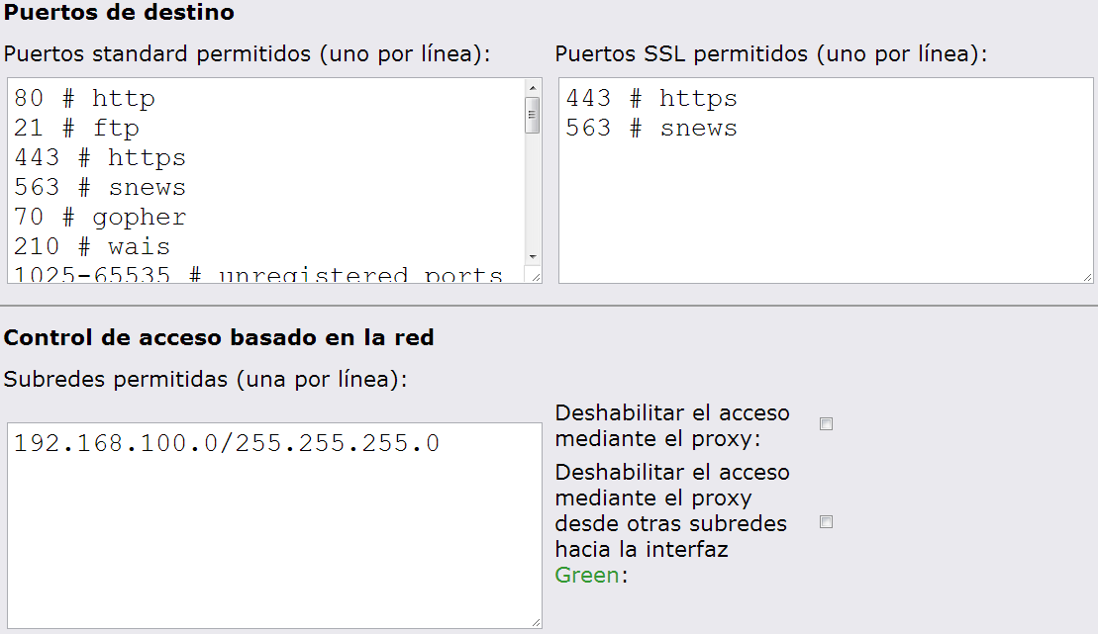
Control de puertos en la RED
IPCOP permite establecer los puertos y sub redes permitidas en la red LAN

Slide 39
Filtro URL
(Servidor Proxy)

Slide 40
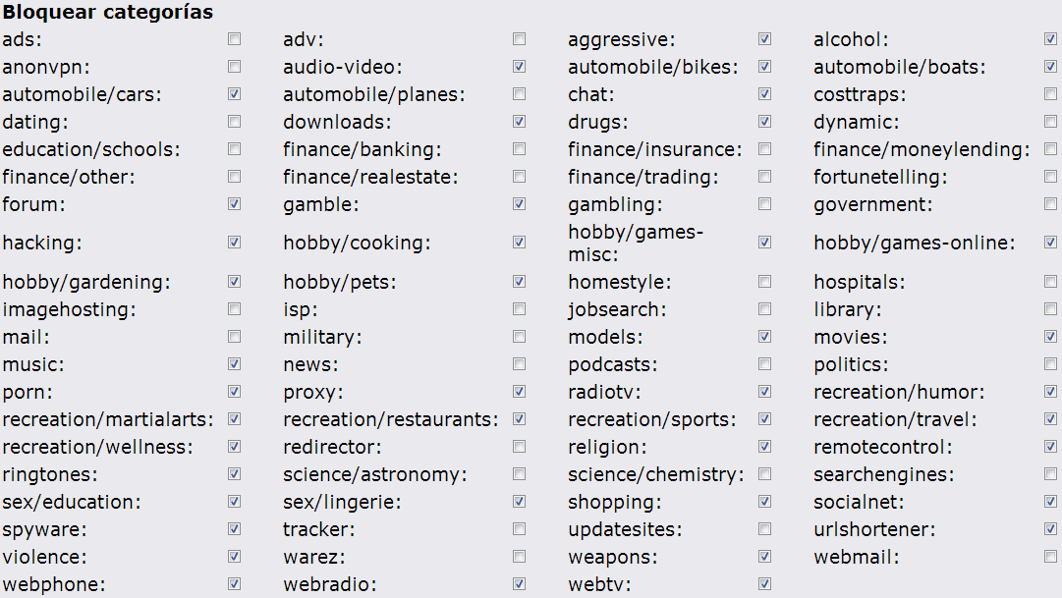
Lista Negra por categoría
El filtro URL permite filtrar las paginas web bloqueadas por categorías

Slide 41
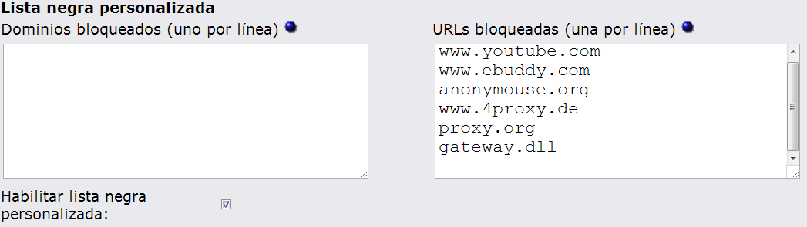
Lista Negra personalizada
El filtro URL permite restringir direcciones web personalizadas

Slide 42
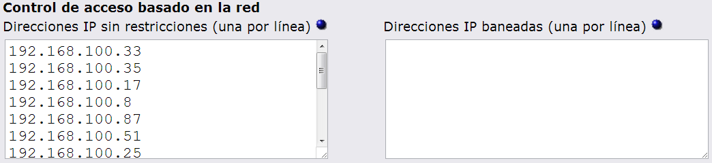
Control de direcciones sin restricción
El filtro URL permite establecer direcciones IP sin restricción en la red LAN

Slide 43
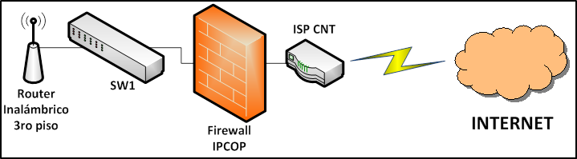
Acceso inalámbrico
Solo se activa un puto de acceso inalámbrico en el edificio estrictamente para las reuniones de consejo de las cooperativas.
El AP se apaga cuando no este en uso

Slide 44
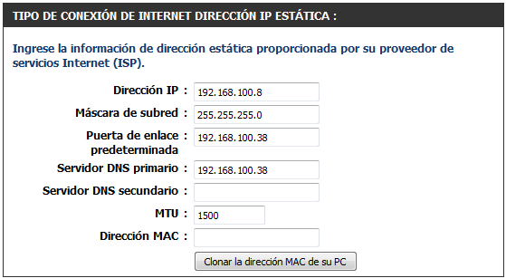
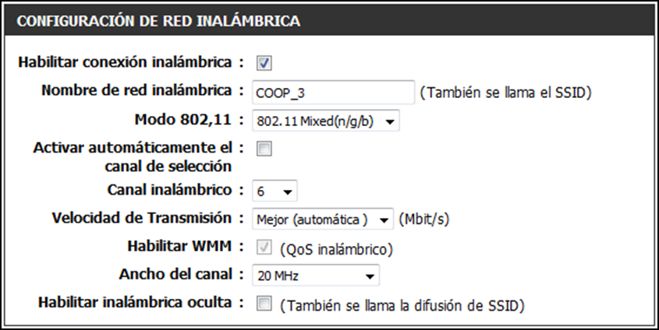
Configuración router inalámbrico

Slide 45

COMUNICACIÓN Y CONEXIÓN ENTRE LAS SEDES DE LAS COOPERATIVAS

Slide 46
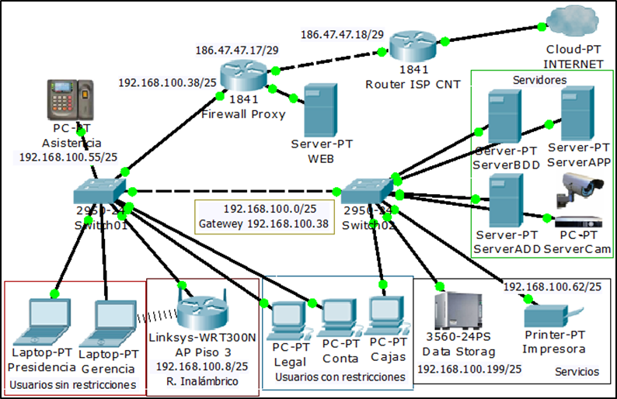
Red de Datos Quito

Slide 47
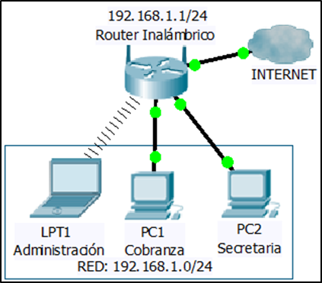
Red de datos Guayaquil

Slide 48
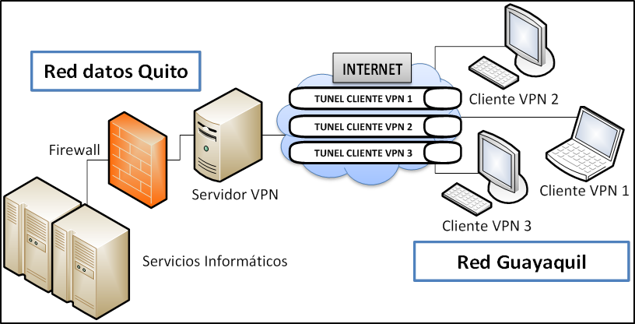
Conexión VPN cliente-servidor (Quito-Guayaquil)

Slide 49
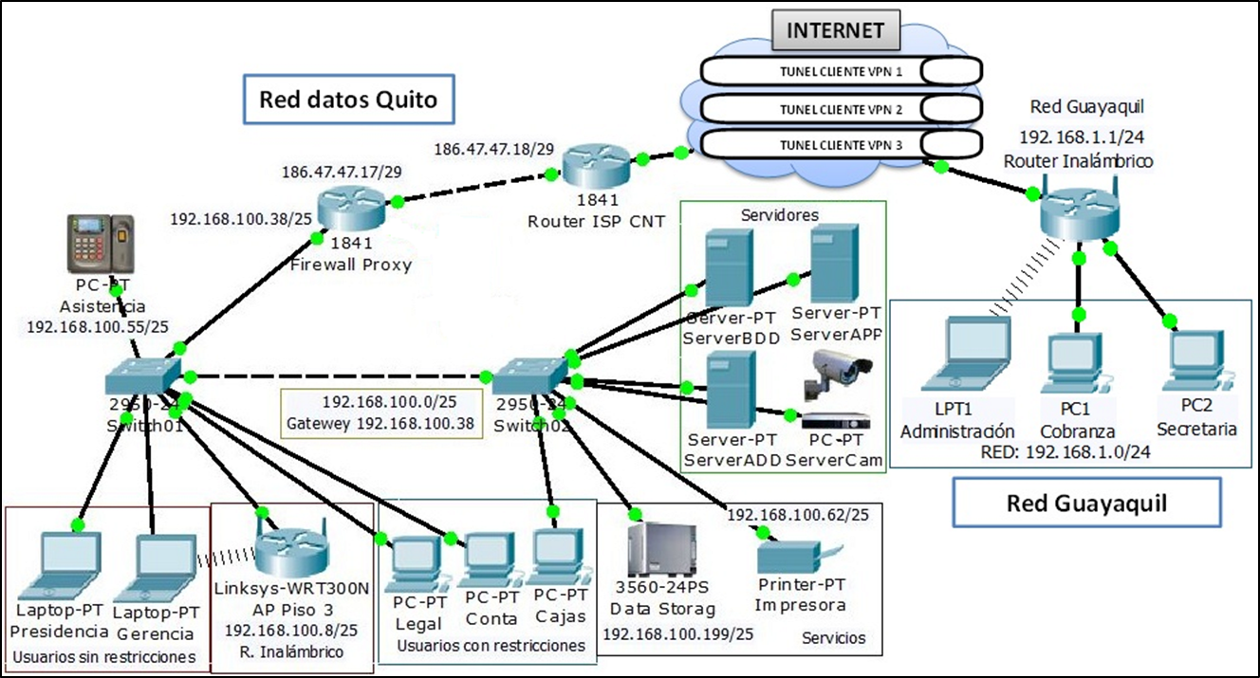
Red de datos (Quito-Guayaquil)

Slide 50
OpenVPN
Addon de IPCOP, para establecer VPNs mediante certificados.
Se instala normalmente como cualquier addon.

Slide 51
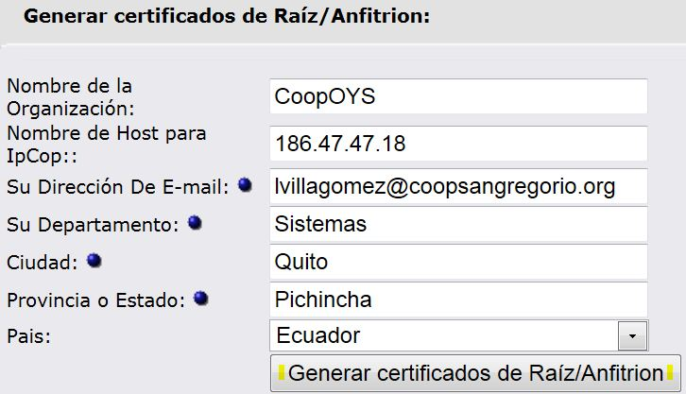
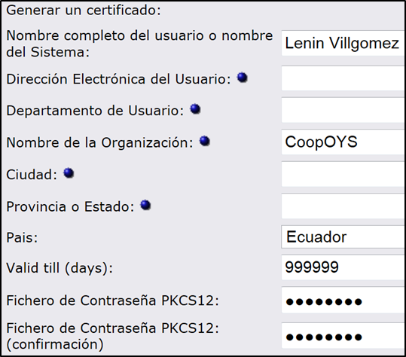
Certificados raíz / anfitrión y clientes VPN

Slide 52
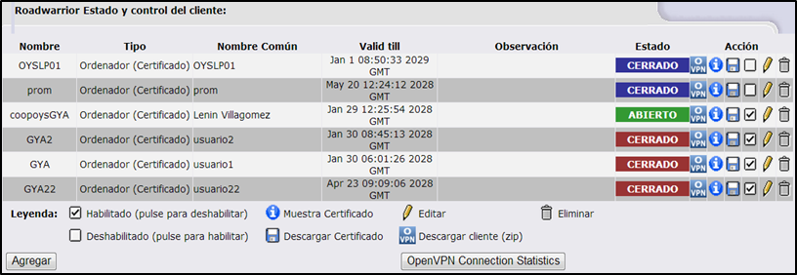
Estado y control de clientes VPN

Slide 53

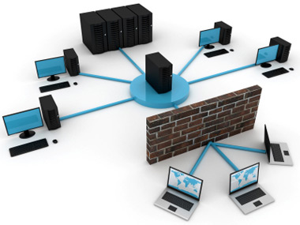
EXTRANET

Slide 54
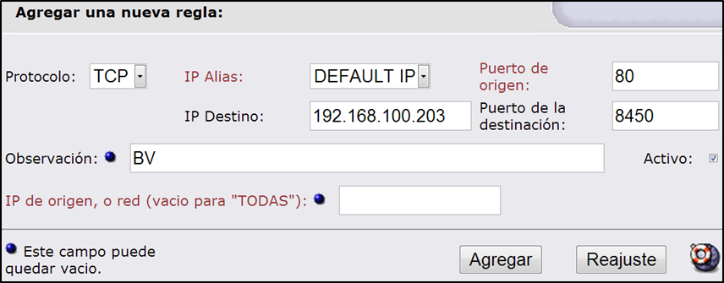
Levantamiento del servicio WEB mediante IIS
El asistente de administración de servidores del Windows permite levantar fácilmente un servicio web y publicarlo, siempre y cuando se disponga de una IP publica y de un firewall que direccione los requerimientos al servidor WEB.

Slide 55
Conexión del Servidor WEB

Slide 56
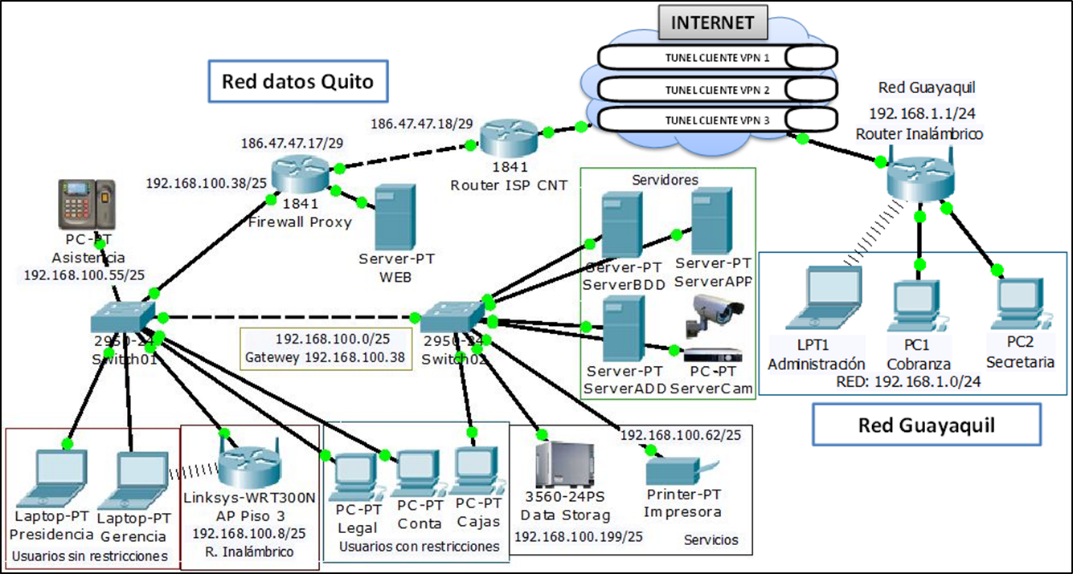
Red completamente rediseñada

Slide 57
AGENDA
Generalidades y Objetivos.
Introducción a las Redes de Datos.
Estado actual de la Red.
Rediseño e incorporación de nuevos servicios para la red de datos.
Análisis y presentación de resultados.
Conclusiones y recomendaciones

Slide 58
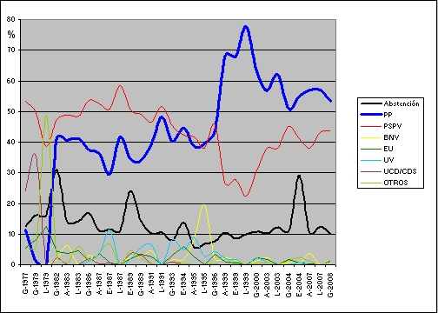
ANÁLISIS Y PRESENTACIÓN DE RESULTADOS

Slide 59
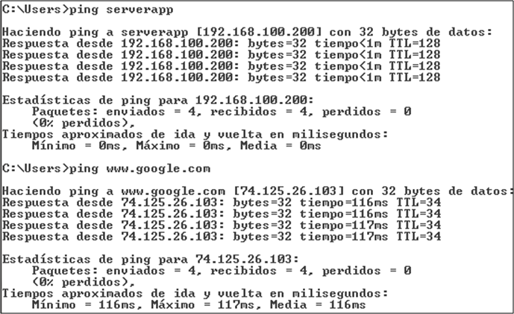
Pruebas de conexión

Slide 60
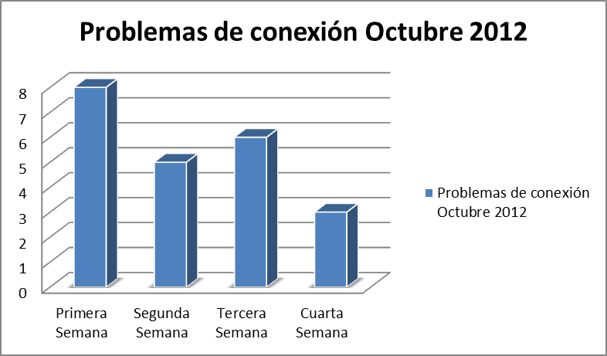
Pruebas de conexión

Slide 61
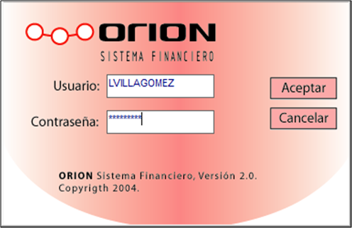
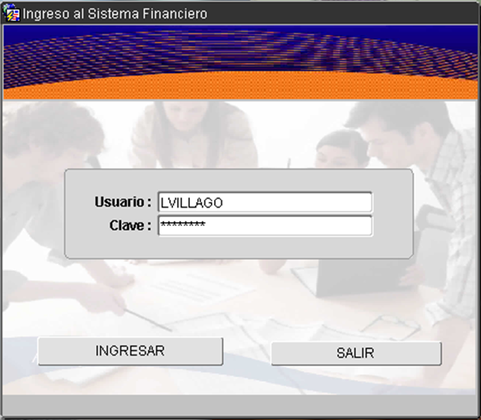
Pruebas de comunicación

Slide 62
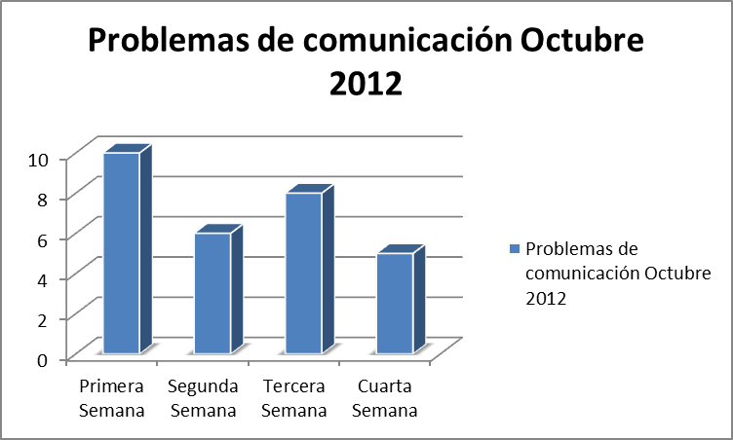
Pruebas de comunicación

Slide 63
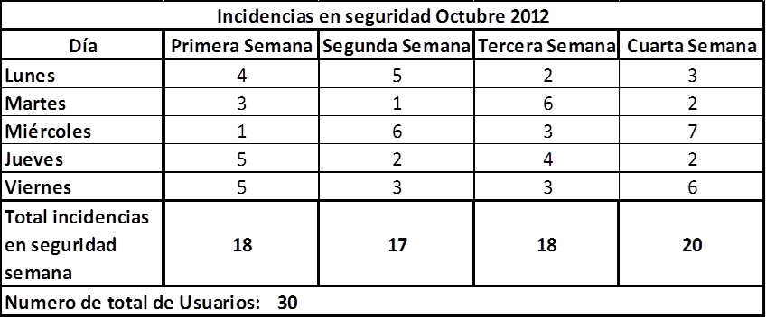
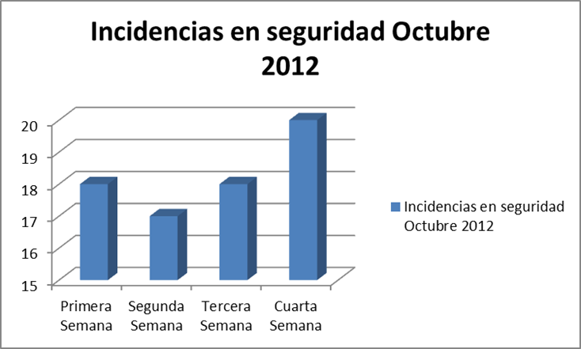
Pruebas de seguridad

Slide 64
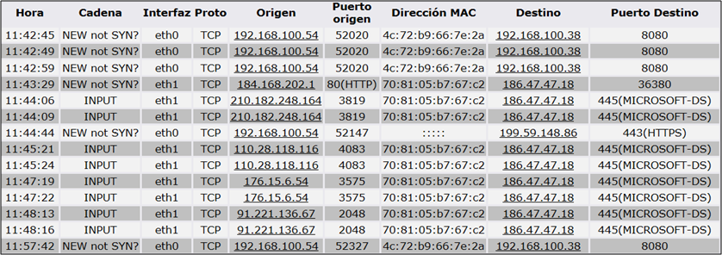
Pruebas de administración

Slide 65
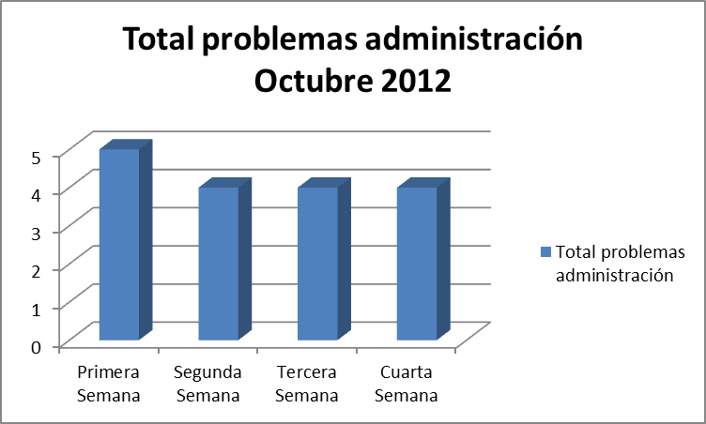
Pruebas de administración

Slide 66
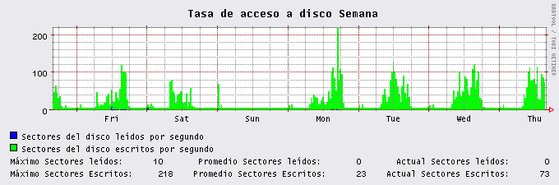
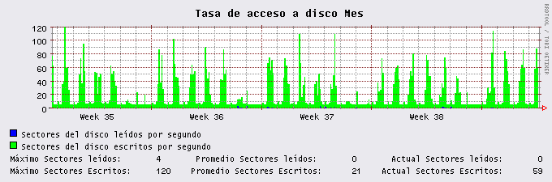
Estado del Equipo de IPCOP
Tasa de acceso al disco semanal
Tasa de acceso al disco mensual

Slide 67
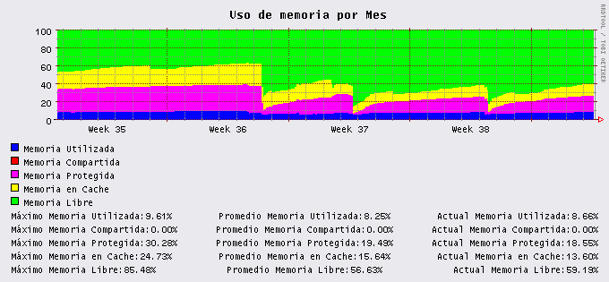
Estado del Equipo de IPCOP
Uso de Memoria mensual

Slide 68
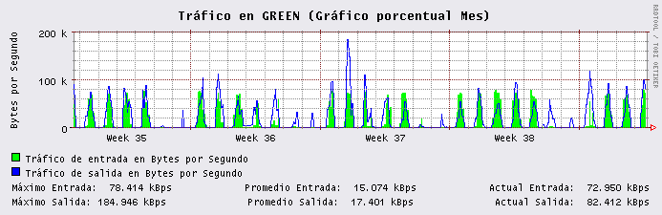
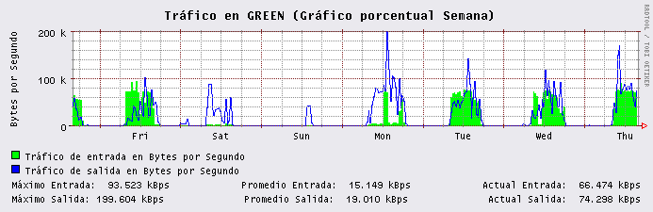
Tráfico en la red de datos
Tráfico en LAN mensual
Tráfico en LAN semanal

Slide 69
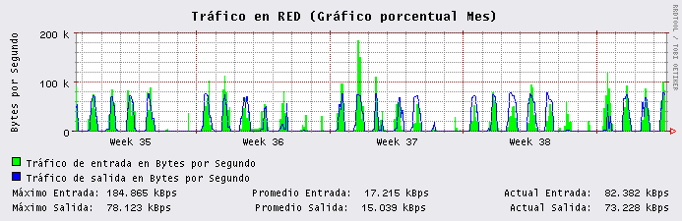
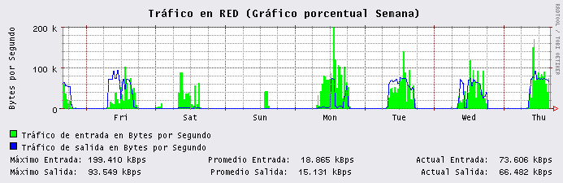
Tráfico en la red de datos
Tráfico en WAN mensual
Tráfico en WAN semanal

Slide 70
AGENDA
Generalidades y Objetivos.
Introducción a las Redes de Datos.
Estado actual de la Red.
Rediseño e incorporación de nuevos servicios para la red de datos.
Análisis y presentación de resultados.
Conclusiones y recomendaciones

Slide 71
Conclusiones
En el presente proyecto, se ha realizado el diseño e implementación de una solución integral de telecomunicaciones y red para la Cooperativa Orden y Seguridad y, la Cooperativa San Gregorio de la Policía Nacional, se ha elaborado un estudio de la infraestructura existente y las opciones tecnológicas actuales, se logró también optimizar e incorporar nuevos servicios en la red de datos, alcanzando los siguientes logros:

Slide 72
Conclusiones
Se realizó un análisis detallado de las necesidades tecnológicas y de servicios informáticos de las cooperativas, logrando desarrollar una introducción y alcance del proyecto, enfocados a prestar una solución eficiente a los problemas de la red.
Se elaboró el marco teórico que abarca toda la información relacionada al proyecto, la cual fue tomada de varios textos y documentos con el fin de obtener diversos criterios y conceptos correctos.

Slide 73
Conclusiones
Se logró determinar: cada uno de los inconvenientes, las necesidades, el diseño, la estructura de la red de datos de la Cooperativa San Gregorio y de la Cooperativa Orden y Seguridad, así como varios problemas en conexión, comunicación, administración y servicios informáticos.
Luego de analizar el estado de todos los equipos que forman parte de la red de datos de las cooperativas, se determinó que el firewall no cumplía correctamente con sus funciones al momento de controlar, proteger y gestionar las conexiones y comunicaciones en la red de datos de las Cooperativas.

Slide 74
Conclusiones
Se consiguió rediseñar la estructura de la red de datos e incorporar nuevos equipos, con el fin de mejorar la calidad de conexión, comunicación, administración y seguridad en la red.
Se optimizó la calidad de las conexiones, las comunicaciones, la administración y la seguridad en la red de datos, con la incorporación del servidor IPCOP a la misma.

Slide 75
Conclusiones
Se redujo el consumo de ancho de banda y el tráfico que circula a través de la red de datos ya que IPCOP actúa como servidor proxy, permitiendo restringir el acceso a direcciones web innecesarias y las descargas continuas de programas y archivos en general.
Se establecieron conexiones y comunicaciones remotas (VPN) considerando varias medidas de seguridad como certificados cliente - servidor y la encriptación de información, con el fin de que los funcionarios de otra ciudad puedan acceder a los servicios informáticos levantados en la red principal de las Cooperativas.

Slide 76
Conclusiones
Se logró incorporar a la red el servidor web de la cooperativa Orden y Seguridad para que los socios puedan realizar consultas de forma remota, de saldos y estados de cuenta, IPCOP permite re direccionar las solicitudes de la web hacia el servidor con las respectivas seguridades.
Se configuró una red inalámbrica WiFi para que los consejos de administración y vigilancia de las dos cooperativas tengan acceso a internet y puedan realizar consultas y videoconferencias.

Slide 77
Conclusiones
La seguridad en la red de datos de las cooperativas es la más crítica ya que los funcionarios de las cooperativas cometen varias imprudencias y a su vez se pueden generar ataques informáticos externos.
Se ha logrado depurar todos los inconvenientes que se presentaban en: seguridad, comunicación, conexión y administración de la red.

Slide 78
Recomendaciones
En relación a los resultados obtenidos en el presente trabajo, y con el fin de mejorar todos los parámetros afectados en la red de datos como: conexión, comunicación, servicios, administración y seguridad, se presentan las siguientes recomendaciones:

Slide 79
Recomendaciones
Incrementar las características del hardware de IPCOP para que el servidor resuelva los requerimientos de los usuarios terminales con mayor eficacia y mejore la calidad de los servicios que brinda.
El administrador de la red debe actualizar mensualmente la lista negra de direcciones web no permitidas en el servidor proxy, con el fin de evitar problemas en la seguridad de la red.

Slide 80
Recomendaciones
Activar la red inalámbrica del edificio de las cooperativas solo cuando sea necesario y cambiar la contraseña del acceso inalámbrico cada mes si es posible para prevenir ataques informáticos.
Realizar el mantenimiento preventivo y correctivo de todos los que equipos que pertenecen a la red de datos de las cooperativas cada 6 meses si es posible, con la finalidad de evitar daños en los mismos o pérdida de información.

Slide 81
Recomendaciones
Se recomienda establecer a futuro una conexión VPN punto a punto, con el fin de mejorar la calidad de la conexión virtual y la seguridad de la información que se trasmite a través del túnel VPN.
Monitorear y evaluar regularmente el rendimiento de la red de datos de las cooperativas y el estado de todos los servicios informáticos levantados dentro y fuera de la misma.

Slide 82
Recomendaciones
Luego de haber establecido las conclusiones y recomendaciones para cada uno de los objetivos específicos que fueron planteados al inicio del presente trabajo y se han cumplido en su totalidad, es necesario realizar un seguimiento de monitoreo y evaluación permanente, para evitar problemas en la red de datos a futuro.

Slide 83


Gracias!

